Slide 1
Робот Фурион

Slide 2
Описание Робота Фуриона
Автономный четырехколесный робот оснащен двумя моторами, приводящими в движение задние колеса и мотором для поворота передних колес. Двойные пары колес позволяют преодолевать неровности трассы, при этом сохранять высокую скорость на ровных участках. Повышающая механическая передача в конструкции позволяет увеличить скорость движения робота. В конструкции имеются два ультразвуковых датчика расстояния для определения отклонения робота от стен коридора и датчик цвета в режиме яркости отраженного света для определения зоны препятствий. Движение вдоль стен коридора осуществляется по пропорционального регулятору.

Slide 3
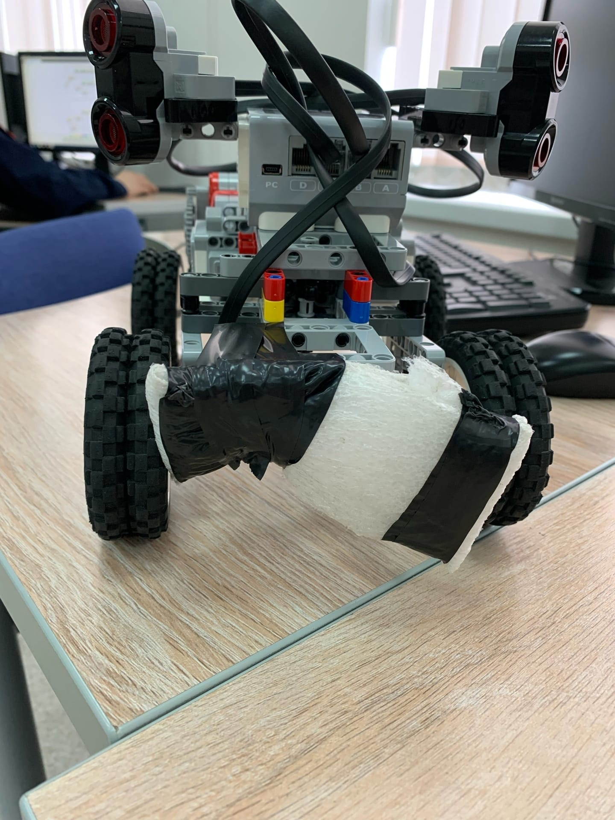
Изображение конструкции

